Slide 1
Endometriose
Tatiana Teixeira de Souza Couto

Slide 2
Definição
Doença inflamatória crônica secundária à presença de tecido endometrial (que normalmente reveste o interior do útero) em outros órgãos pélvicos ou na cavidade abdominal
Causa desconhecida - maior suscetibilidade definida por fatores genéticos, ambientais e imunológicos

Slide 3
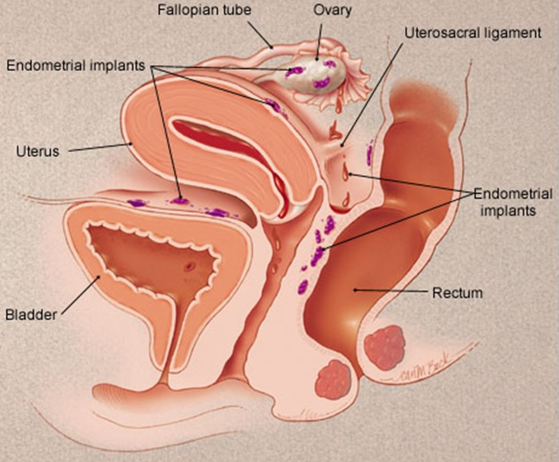

Slide 4
Manifestações Clínicas
Dismenorreia (cólica menstrual) intensa
Dor pélvica crônica
Irregularidade menstrual
Dispareunia (dor nas relações sexuais)
Alterações intestinais e urinárias
Inchaço abdominal
Fadiga
Infertilidade

Slide 5
Incidência
10-15% das mulheres em idade reprodutiva
7 milhões de mulheres no Brasil
Até 50% das pacientes com quadro de dor pélvica e/ou infertilidade
“Doença da mulher moderna”: a incidência tende a aumentar com a opção de maternidade mais tardia e menor número de filhos – maior exposição ao estrogênio

Slide 6
Diagnóstico
Normalização da dor
53% das mulheres nunca ouviram falar da doença (SBE – 2015)
Demora entre o início dos sintomas e o diagnóstico da doença (7-10 anos)
Consulta e exame físico ginecológico
Exame de imagem com protocolo específico e profissional experiente: ultrassonografia transvaginal e ressonância magnética da pelve
Laparoscopia

Slide 7
Tratamento
Acompanhamento clínico minucioso
Estratégias para melhorar hábitos de vida: alimentação, atividade física, manejo da ansiedade e depressão
Fisioterapia
Tratamento farmacológico
Tratamento cirúrgico

Slide 8
Impactos Sociais e Econômicos
Qualidade de vida extremamente prejudicada
Absenteísmo ao trabalho
Atraso no diagnóstico
  Tratamentos mal indicados
  Múltiplas visitas a serviços de pronto-atendimento
  Quadros mais graves, com potencial indicação de internações e cirurgia
  Reprodução assistida

Slide 9
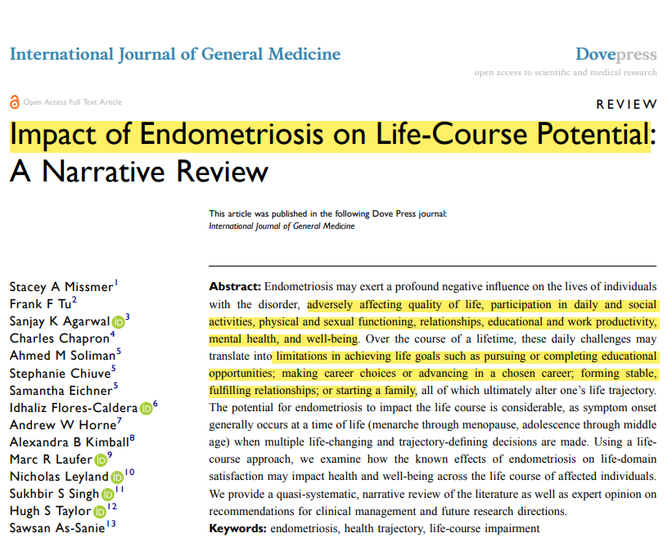

Slide 10
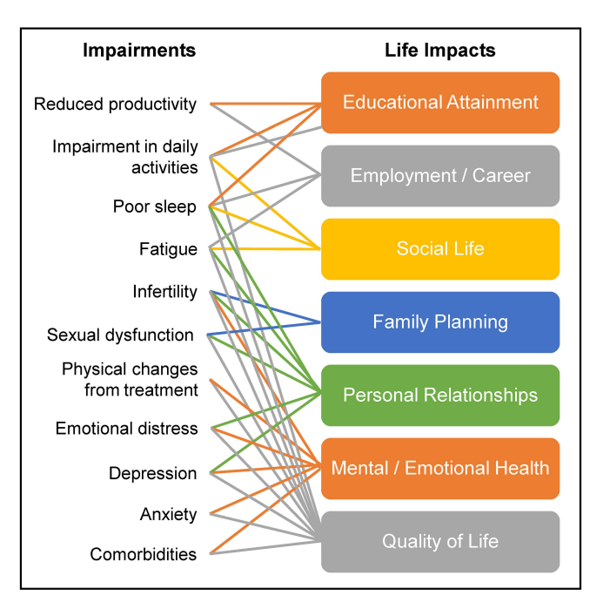

Slide 11


